Slide 1
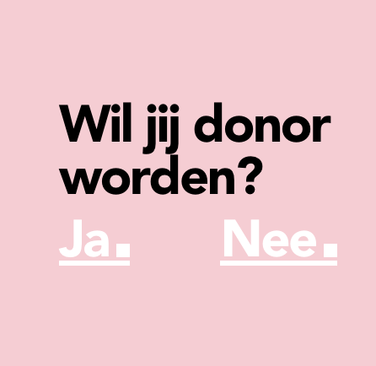
Orgaandonatie
Deskundigheid en kwaliteit les 5

Slide 2
Lesdoelen
Kennismaken met het begrip orgaandonatie
Kennismaken met het begrip ‘donordilemma’
Orgaandonatie documentaire bekijken en deze bespreken

Slide 3
https://nos.nl/nieuwsuur/video/2517676-mogelijk-tekort-aan-donororganen-voor-mensen-met-migratieachtergrond

Slide 4
Introductie
https://www.youtube.com/watch?v=-Vm3BlwzREU

Slide 5
Wie is er bewust orgaandonor?
Klassikaal bespreken OLG
Geen goed of fout & respecteer elkaars mening

Slide 6
Verschillende meningen
‘’Ik weet het gewoon niet’’
‘’Ik vind het lastig’’
‘’Ze mogen alles van me hebben’’
‘’Moet ik daar nú over nadenken?’’
‘’Ik wil geen donororgaan ontvangen’’
‘’Er zit van alles tussen ja en nee’’

Slide 7
Hoe zit het nu eigenlijk?
https://www.youtube.com/watch?v=rSsDI4QljzQ
Sinds 1 juli 2020 nieuwe donorwet in Nederland
Iedereen vanaf 18 jaar die ingeschreven is in een Nederlandse gemeente staat in het Donorregister
Keuze: wel of niet doneren van weefsels na overlijden
Wet Actieve Donor registratie (ADR)
Orgaandonatie kan alleen indien iemand op de IC overlijdt

Slide 8
4 keuzes donorregister
Geen keuze→ geen bezwaar tegen donatie
Keuze 1: ja, ik wil donor worden (organen: alvleesklier, darmen, hart, lever, longen en nieren)/ (weefsels: bloedvaten, botweefsel, hartkleppen, kraakbeen, pezen, huid, oogweefsel en zenuwweefsel)/voor ‘’transplantatieonderzoek’’
Keuze 2: nee, ik wil geen donor worden
Keuze 3: mijn partner of familie beslist na mijn overlijden
Keuze 4: ik wijs één persoon aan die beslist na mijn overlijden

Slide 9
Wanneer is orgaandonatie mogelijk?
LET OP: dit is iets anders dan weefseldonatie
Als een arts besluit om de levensverlengende behandeling van een patiënt te stoppen en de verwachting is dat de patiënt overlijdt, moet aan de mogelijkheid van orgaandonatie gedacht worden
Arts stelt de dood vast door vastgelegde regels en afspraken te volgen
De oorzaak van het overlijden bepaalt hoe de orgaandonatieprocedure verder verloopt en welke organen geschikt zijn voor donatie

Slide 10
Hersendood
Wet staat beschreven welke stappen de artsen moeten uitvoeren om te bepalen of iemand hersendood is→ hersendoodprotocol
Bij hersendood is er geen elektrische activiteit meer in de hersenen; hersenen doen niks meer en kunnen ook niet meer herstellen
Dit is iets anders dan een coma

Slide 11
PET-scan hersenen

Slide 12
Contra-indicaties orgaandonatie
De identiteit van de patiënt is onbekend
Onbehandelde sepsis
Actieve tuberculose
Een actieve virale infectie met rabiës (hondsdolheid), herpes zoster (gordelroos) of rubella (rode hond);
Anencefalie; grote en kleine hersenen zijn nauwelijks aangelegd
→Per leeftijd en aandoening wordt beschreven of orgaandonatie wel of niet mogelijk is

Slide 13
Begeleiding rondom donatie
Orgaandonatie komt altijd onverwacht én op een moeilijk moment
ODC= orgaandonatiecoördinator
Kan op wens van familie het proces vertellen
Bij weefseldonatie kan de familie geïnformeerd worden welke weefsels getransplanteerd zijn

Slide 14
Documentaire
https://www.youtube.com/watch?v=rSsDI4QljzQ

Slide 15
Ervaringsverhalen
‘’Acuut leverfalen kan iedereen overkomen’’
‘’Ik zie nu meer waarde in het leven’’
‘’Ik kreeg drie keer een donornier’’
https://www.transplantatiestichting.nl/publicaties-en-naslag/verhalen

Slide 16
Evalueren les
Wat vonden jullie van de les?
Zijn de leerdoelen behaald?

Slide 17
Bronnen
https://www.transplantatiestichting.nl/medisch-professionals/modelprotocol/deel-1-orgaandonatie/1-inleiding-het-orgaandonatieproces
https://venticare.nl/nieuws/donorcare-is-intensive-care.html

